Slide 1

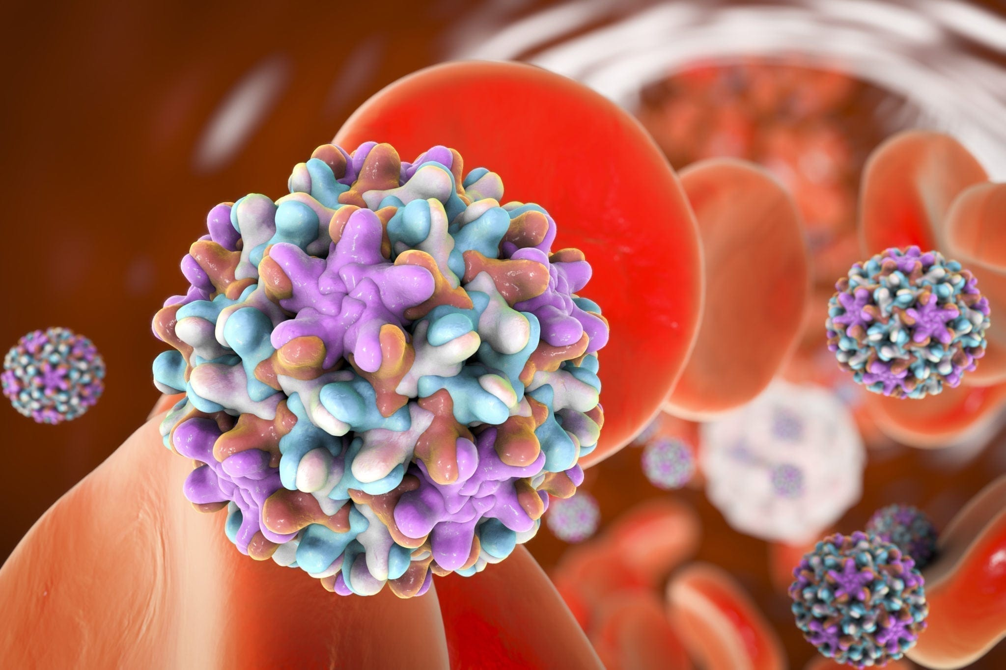
INFORME DE EVENTO
CÁNCER MENORES DE 18 AÑOS
Semana Epidemiológica 40 - 2024
119
No. de casos
Teniendo en cuenta la notificación al SIVIGILA del evento Cáncer en Menores de 18 años, en el Distrito de Cartagena de Indias a la presente semana epidemiológica se reportaron por parte de las UPGD 119 casos, en la misma semana del año 2021 se notificaron 32 casos, mientras que para la misma semana en el 2022 y 2033 se presentaron 45 y 55 casos respectivamente. (Figura 1).
¿CÓMO SE COMPORTA EL EVENTO?
2024: 119
2023: 55
2022: 45

Slide 2
NOTIFICACIÓN POR EAPB - UPGD
Teniendo en cuenta el número de casos presentados de Cáncer en Menores de 18 años, por afiliación a EAPB en el año 2024 en el Distrito de Cartagena se evidencia que la EPS COOSALUD posee un 31,9% (n=38). (Figura 2)
En concordancia con la distribución de la notificación de la UPGD a la presente semana epidemiológica del año 2024 en el Distrito de Cartagena, se evidenció que la UPGD que ha reportado al evento Cáncer en Menores de 18 años la mayor cantidad de casos, corresponde a HOSPITAL INFANTIL NAPOLEON FRANCO PAREJA con 84,0% (n=100) (Figura 3).

Slide 3
COMPORTAMIENTO DEMOGRÁFICO
El número de casos del evento Cáncer en Menores de 18 años, que se presentaron a la presente semana epidemiológica del año 2024, pertenecen al régimen Subsidiado el 68,07% (n=81); de los casos presentados el 54,62% (n=65) corresponde al sexo masculino; con respecto al rango de edad, los niños entre los 10 y 14 años poseen el 32,77% (n=39); en relación con la pertenencia étnica el 100,00% (n=119) pertenece a la variable Otro; por área de ocurrencia se reporta un 86,55% (n=103) de casos en el estrato 1, siendo la cabecera municipal la de mayor peso porcentual con un 84,87% (n=101). Cabe resaltar que el 7,56% (n=9) de los casos corresponde a nacionalidad venezolana.

Slide 4
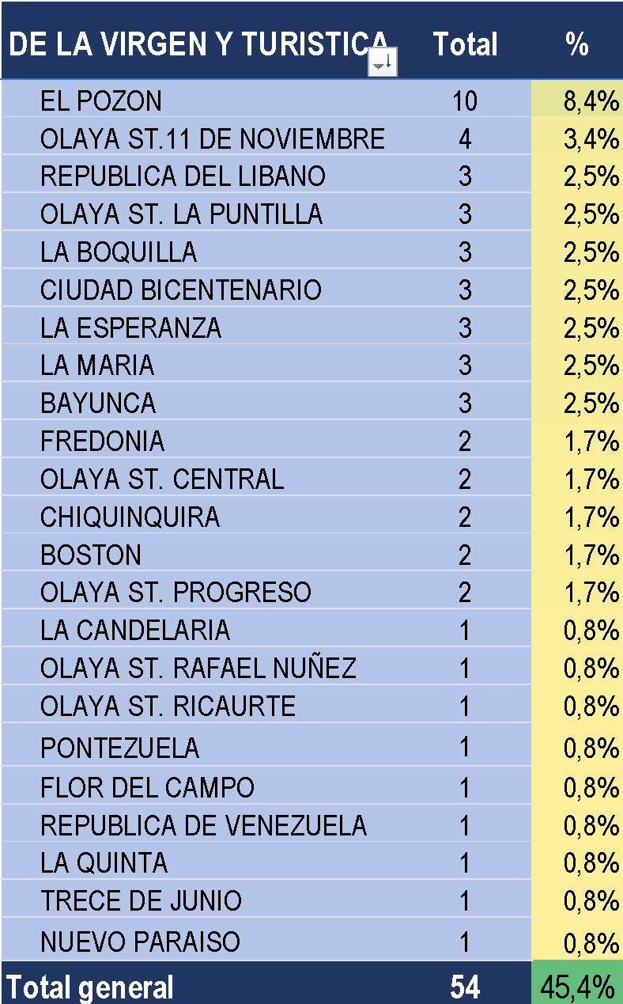
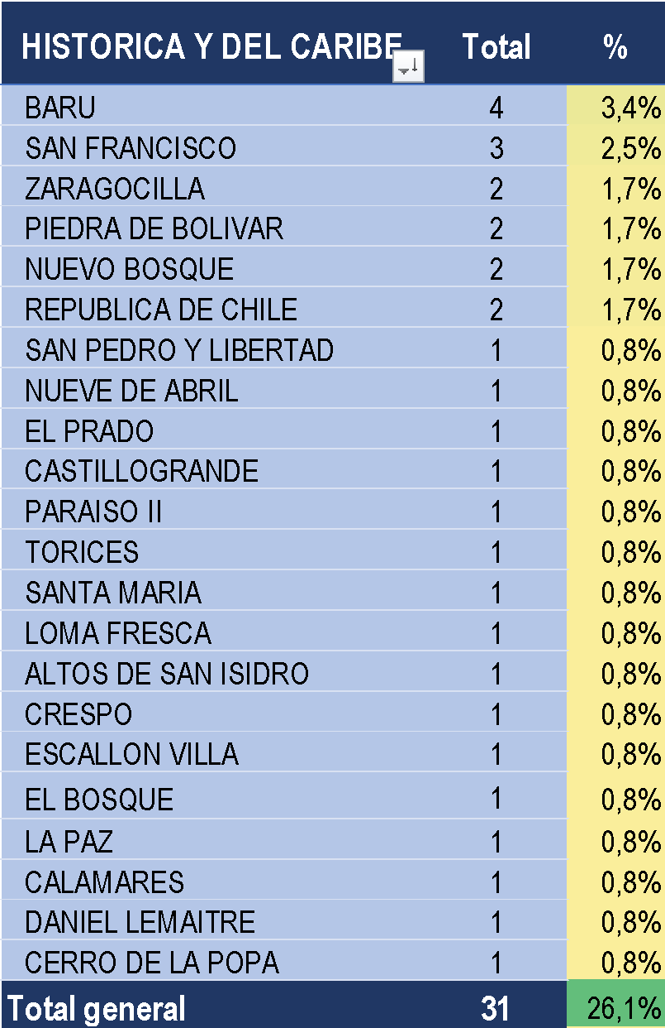
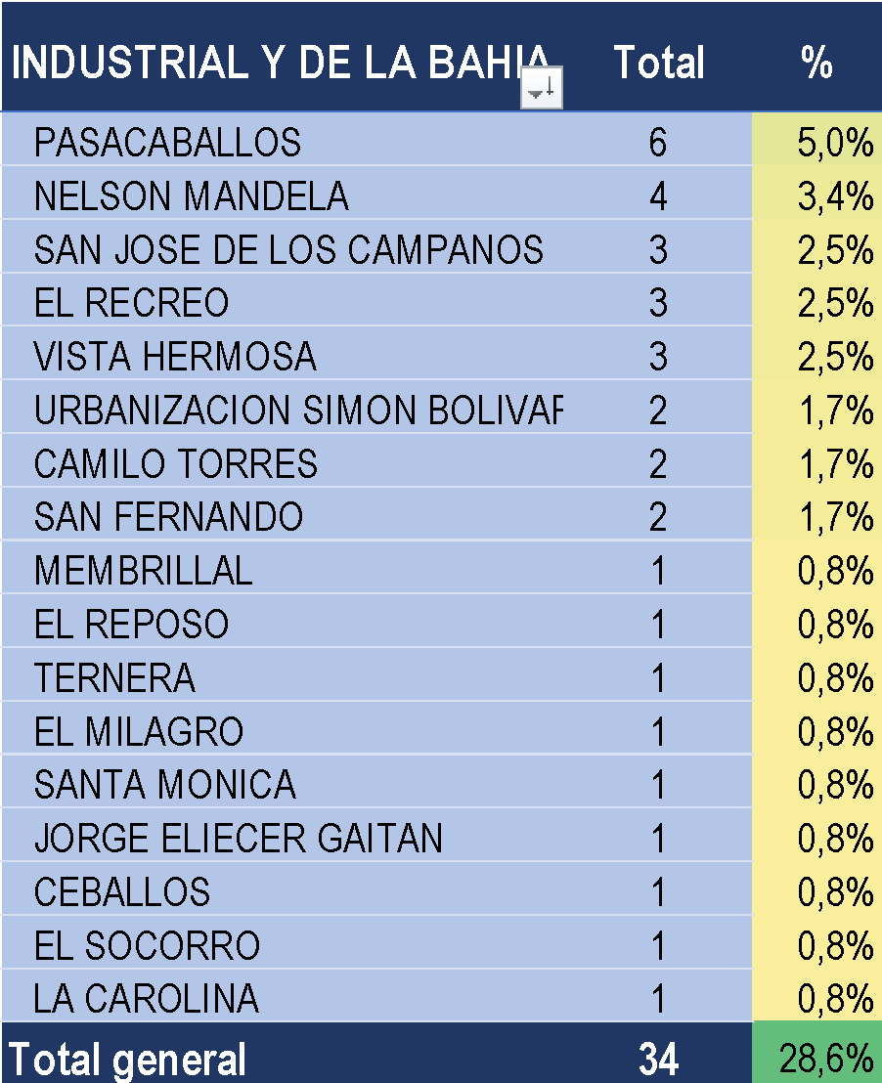
COMPORTAMIENTO DEMOGRÁFICO
En concordancia con lo anterior y teniendo en cuenta los casos notificados del evento 115 – Cáncer en Menores de 18 años, en el Distrito de Cartagena hasta la presente semana epidemiológica, en la Localidad DE LA VIRGEN Y TURÍSTICA se presentaron 54 casos para un 45,4%; en la localidad HISTORICA Y DEL CARIBE se presentaron 31 casos para un 26,1% y para la localidad INDUSTRIAL Y DE LA BAHIA se presentaron 34 casos para un 28,6%.
El barrio con más casos son EL POZÓN con diez (10) casos (8,4%)

Slide 5
TIPOS DE CÁNCER NOTIFICADOS
Hasta la presente semana epidemiológica del año 2024 se han reportado 119 casos de cáncer en menores de 18 años, de los cuales el 13,45% (n=16) corresponden a leucemias y el 86,55% restante a otros tipos de cáncer diferentes a leucemia. El 15,97% (n=19) de los casos se encuentran confirmados. De acuerdo con la clasificación de ingreso, se reportan 5 casos con recaída y 2 casos como segunda neoplasia.
De acuerdo a la adaptación de la Clasificación Internacional de Cáncer Infantil, ICCC-3, establecida en el Protocolo de Vigilancia en Salud Pública para CÁNCER EN MENORES DE 18 AÑOS, código 115, se han reportado 14 tipos de cáncer siendo OTRAS NEOPLASIAS MALIGNAS NO ESPECIFICADAS el de mayor proporción con 31,09% (n=37), seguido LINFOMAS Y NEOPLASIAS RETICULOENDOTELIALES con 15,13% (n=18) (Figura 11).

Slide 6
COMPORTAMIENTO DE LOS INDICADORES DE VIGILANCIA
La Tasa de incidencia de leucemias en menores de 15 años se presentaron 2 casos, para un valor de 0,823 por cada 100.000 habitantes. Por otro lado, la Tasa de incidencia de cáncer en menores de 18 años a partir del reporte de SIVIGILA presentaron dieciseis (16) casos hasta la presente semana epidemiológica, obteniendo un valor de 5,112 por cada 100.000 habitantes.
Se han presentado 2 casos de defunción por este evento, lo que representa un valor de 0,682 por cada 100.000 habitantes.
Hasta la presente semana se contó con una oportunidad dentro del rango ALTA para el indicador Oportunidad en la Presunción Diagnóstica (diagnóstico probable) ya que se obtuvo un valor promedio de 0,52; mientras que para el indicador Oportunidad en el Inicio de Tratamiento se obtuvo un resultado que se ubica en un rango de oportunidad ALTO con un promedio de 0,0. Por otro lado para la Oportunidad en la Confirmación Diagnóstica se ubica en el rango de oportunidad ALTO con un valor de 3,40.
Hay siete (n=7) registros reportados como Probables que no han sido ajustados por las UPGD, confirmando o descartando con ajustes 3 (confirmado por laboratorio), 6 (descartado) o D (descarte por error en digitación), por lo que el indicador Proporción De Casos Que Permanecen Como Probables se ubica en un 5,9%.

Slide 7
CONCLUSIONES
Año tras año, el número de casos reportados por las UPGD de la ciudad de Cartagena ha ido presentando un aumento significativo al duplicar los registros, pasando de 55 a 119 casos comparado con la misma semana del año inmediatamente anterior.
Los indicadores de Oportunidad de Presunción Diagnóstica, Oportunidad de Confirmación Diagnóstica y Oportunidad en el Inicio de Tratamiento, presentaron cifras acordes con el promedio nacional para los mismos.
Las neoplasias clasificadas como “Otras neoplasias malignas no especificadas” son las notificadas con mayor frecuencia y afecta principalmente a los grupos de edad entre los 10 y 14 años y entre los 0 y 4 años con 13 casos cada grupo. El segundo grupo de mayor notificación lo ocupa “Linfomas y neoplasias reticuloendoteliales” afectando en mayor proporción a los grupos de edad entre los 5 y 9 años.
Se hace énfasis en que el 86,55% de los casos reportados pertenecen al estrato 1.

Slide 8


PROGRAMA DE VIGILANCIA EN SALUD PÚBLICA
DEPARTAMENTO ADMINISTRATIVO DISTRITAL DE SALUD DADIS
ALEX ALBERTO TEJADA NUÑEZ
Director DADIS
EVA MASIEL PEREZ TORRES
Líder Programa De Vigilancia En Salud Pública
ELABORADO POR
DARYNEL DAVID DEL TORO LÓPEZ
Profesional Universitario

